Slide 1
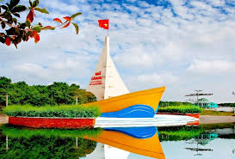
Trường THCS Đức Giang
Môn: Ngữ văn 6
GV: Nguyễn Thị Thu Hiền

Slide 2
KIỂM TRA BÀI CŨ
Chọn đáp án đúng nhất trong các câu sau:
Câu 1: Qua đoạn trích Đường đời đầu tiên em thấy nhân vật Dế Mèn không có nét tính cách nào?
Tự tin, dũng cảm.
Tự phụ, kiêu căng.
Khệnh khạng, xem thường mọi người.
Hung hăng, xốc nổi.
Câu 2: Thái độ của Dế Mèn trước cái chết thương tâm của Dế Choắt?
Buồn rầu và sợ hãi; C. Than thở và buồn phiền;
Thương và ăn năn, hối hận; D. Nghĩ ngợi và xúc động.
A
B

Slide 3
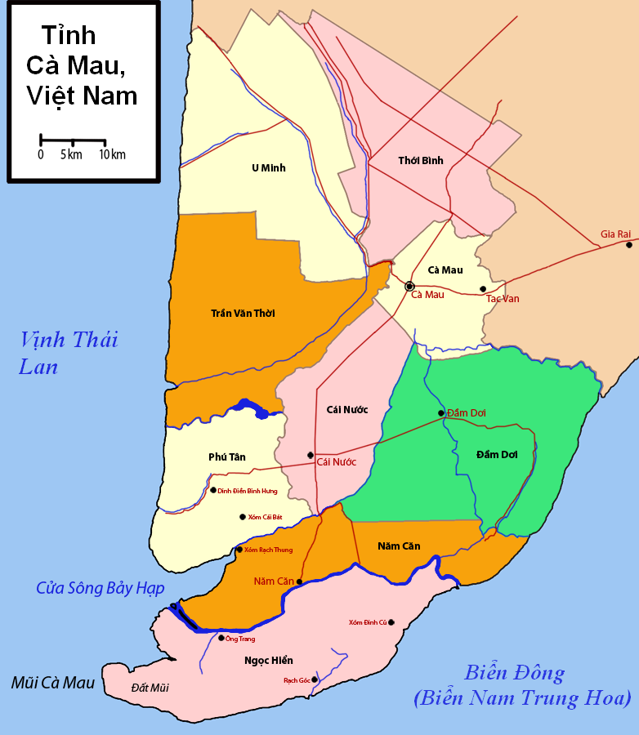
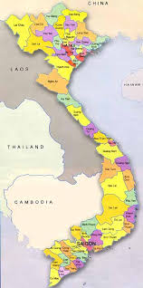
Quan sát bản đồ và xác định vị trí địa lý của tỉnh Cà Mau?
- Là tỉnh cuối cùng của Việt Nam
- Bắc giáp Kiên Giang, Bạc Liêu
- Đông giáp biển Đông
- Tây và Nam giáp vịnh Thái Lan
Ba mặt đều giáp biển, có diện tích rừng ngập mặn lớn, sông ngòi, hệ động thực vật đa dạng phong phú.
Vị trí địa lý tỉnh Cà Mau có gì đặc biệt?

Slide 4
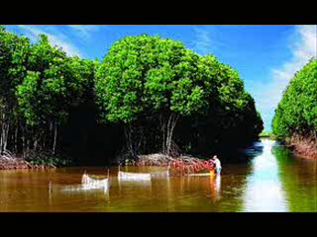
Bài mới
Video giới thiệu về Sông nước Cà Mau

Slide 5

Tiết 77-78
Văn bản
SÔNG NƯỚC CÀ MAU
(Trích: Đất rừng phương Nam)
Đoàn Giỏi

Slide 6
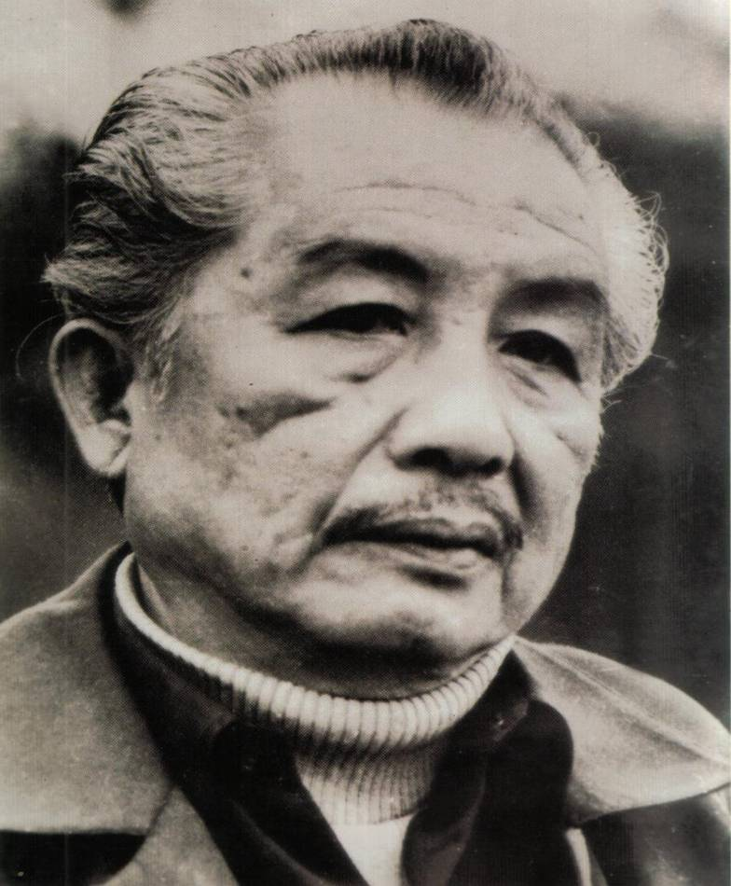
I. Tìm hiểu chung
1.Tác giả
Hãy giới thiệu những hiểu biết của em về nhà văn Đoàn Giỏi?
- Đoàn Giỏi (1925-1989), bút danh Nguyễn Hoài – Nguyễn Phú Lễ.
- Quê ở Châu Thành, Tiền Giang.
- Đề tài sáng tác: Viết về thiên nhiên, cuộc sống và con người Nam Bộ.
- Những tác phẩm chính: Người Nam thà chết không hàng (1947); Kí (1948); Chiến sỹ Tháp Mười (1949); Cá bống mú (1956); Đất rừng Phương Nam (1957).

Slide 7

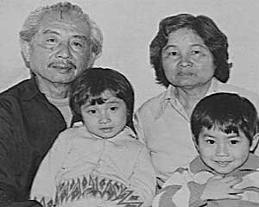
ĐOÀN GIỎI

Slide 8
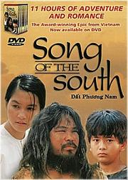

2. Tác phẩm
Xuất xứ đoạn trích, bối cảnh lịch sử trong tác phẩm
Nêu xuất sứ của Văn bản “Sông nước Cà Mau”
- Bài văn “Sông nước Cà Mau” được trích từ chương XVIII của truyện dài “Đất rừng phương Nam”
Bối cảnh lịch sử trong câu truyện là thời kì nào?
- Bối cảnh lịch sử: cuộc sống của người dân vùng Cà Mau trong những năm đầu của cuộc kháng chiến chống Pháp (1930)
- Đất rừng phương Nam là truyện nổi tiếng nhất của Đoàn Giỏi, đã được dịch ra nhiều thứ tiếng (Anh, Pháp, Nga, Hoa…); truyện đã được chuyển thể thành phim, là phim VN đầu tiên được xuất khẩu qua Mỹ với phụ đề tiếng Anh.
Em biết gì về tác phẩm Đất rừng phương Nam?

Slide 9
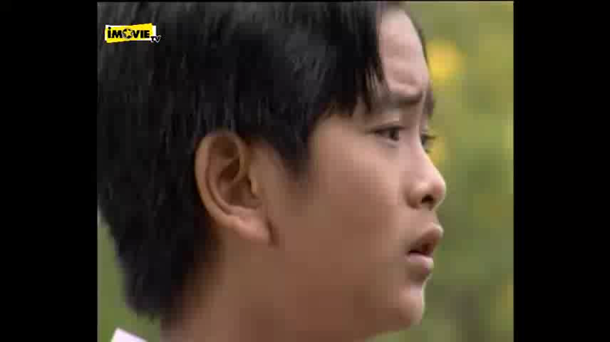
Video giới thiệu về Tác phẩm Đất Rừng phương Nam

Slide 10
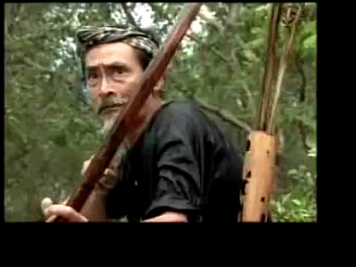
Video một đoạn Trailer phim được giới thiệu ở Mỹ

Slide 11
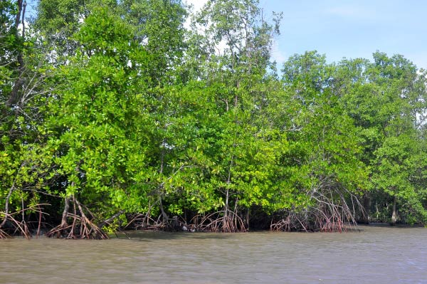
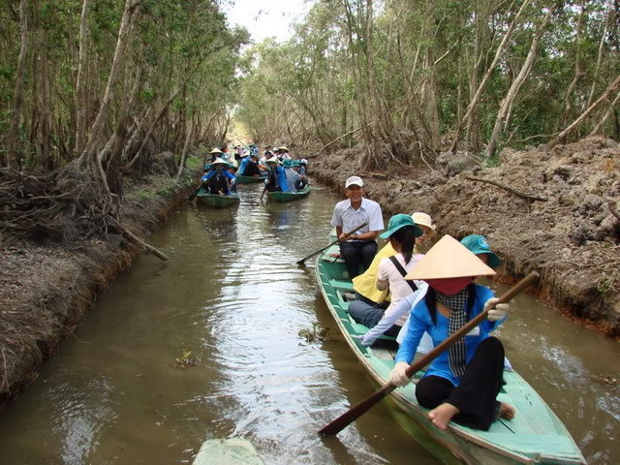
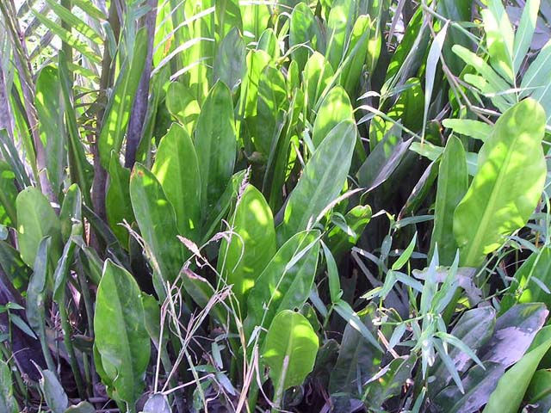
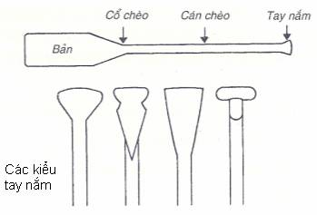
- Giải nghĩa từ
Cây đước
Mái dầm
Đước là loài thực vật như thế nào? Sống ở đâu?
Hãy phân biệt mái dầm và cây mái dầm?
Cây mái dầm

Slide 12
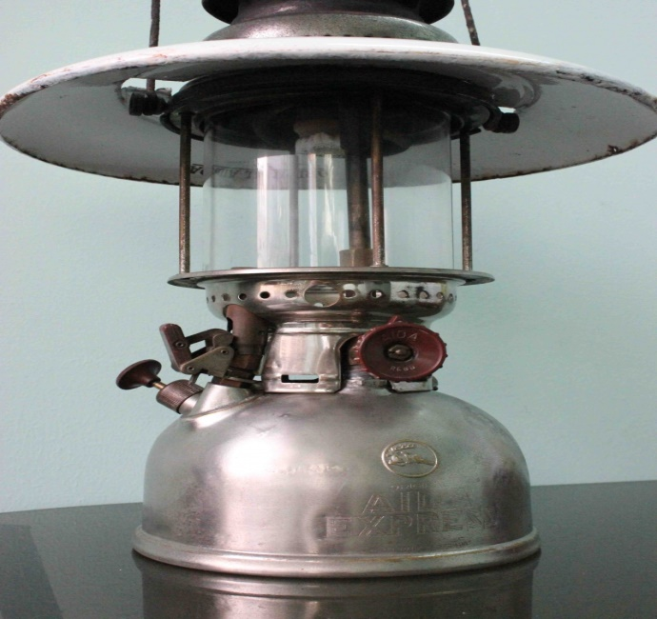
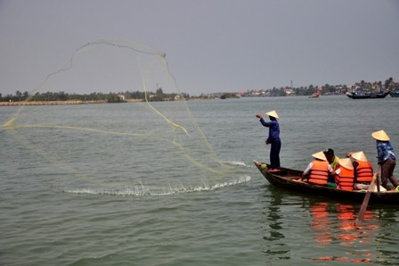
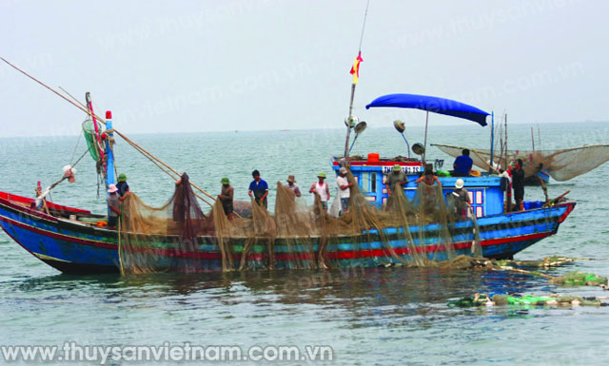
Đèn
Măng-xông là gì?
Đèn măng-xông
Phân biệt thuyền chài, thuyền lưới?
Thuyền chài
Thuyền lưới

Slide 13
- Bố cục
Sông nước Cà Mau
P 1
P 2
P 3
(Từ đầu -> một
màu xanh đơn điệu)
(Tiếp theo -> khói
sóng ban mai)
(Phần còn lại)
Ấn tượng chung
về toàn cảnh
sông nước Cà Mau
Cảnh sông ngòi,
kênh rạch
Cảnh chợ
Năm Căn

Slide 14
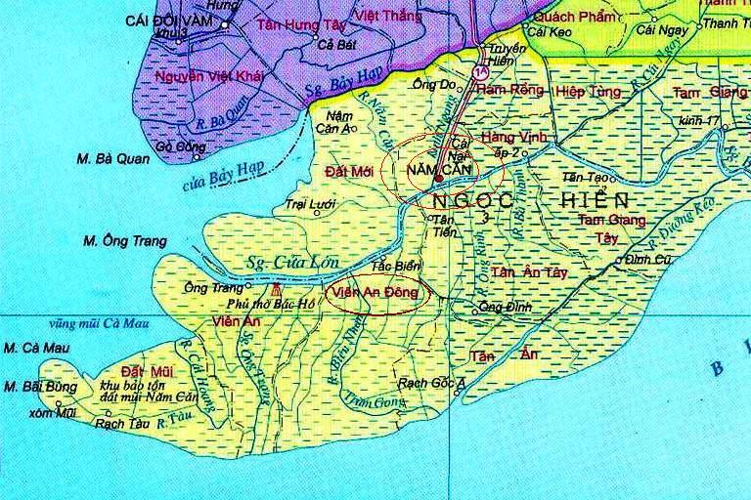
- Địa hình: đồng bằng phù sa
Hệ thống sông ngòi, kênh rạch chằng chịt
Khí hậu: Nhiệt đới ẩm, gió mùa
Quan sát lược đồ, nhận xét về địa hình, khí hậu Cà mau?
Địa hình, khí hậu như vậy có thuận lợi gì?
- Thuận lợi: Động, thực vật đa dạng, phong phú, môi trường rừng ngập mặn là nơi bảo tồn TN, đa dạng sinh học

Slide 15
II. Đọc – Tìm hiểu chi tiết
1. Ấn tượng chung về toàn cảnh sông nước Cà Mau
Bài văn miêu tả cảnh gì? Ai là người kể chuyện? Ngôi thứ mấy?
Em thử hình dung vị trí của người miêu tả là ở đâu? Vị trí ấy có gì thuận lợi cho việc quan sát và miêu tả?
Quan sát đoạn văn sau và cho biết cảnh sông ngòi được miêu tả như thế nào ? Em có nhận xét gì về sông ngòi nơi đây?
Vị trí quan sát: Ngồi trên thuyền
Sông ngòi, kênh rạch chằng chịt
Bài văn miêu tả cảnh sông nước Cà Mau. Tác giả nhập vai cậu bé An là người kể chuyện, ngôi thứ nhất
“Càng đổ dần về hướng mũi Cà Mau thì sông ngòi, kênh rạch càng bủa giăng chi chít như mạng nhện. Trên thì trời xanh, dưới thì nước xanh, chung quanh mình cũng chỉ toàn một sắc xanh cây lá.
Cảnh được cảm nhận qua giác quan nào? Biện pháp nghệ thuật nào được sử dụng?
Với vị trí ngồi trên thuyền xuôi theo các kênh rạch vùng Cà Mau đổ ra sông Năm Căn rộng lớn, rồi dừng lại ở chợ Năm Căn, người kể có thể quan sát theo trình tự tự nhiên hợp lý, tả sông ngòi, kênh rạch, cảnh hai bên bờ, lúc tả kỹ, lúc lướt qua, làm cho cảnh hiện lên sinh động.
- Quan sát: bằng thị giác
Nghệ thuật so sánh độc đáo.

Slide 16
Em có nhận xét gì về sự quan sát, miêu tả của tác giả?
“Càng đổ dần về hướng mũi Cà Mau thì sông ngòi, kênh rạch càng bủa giăng chi chít như mạng nhện. Trên thì trời xanh, dưới thì nước xanh, chung quanh mình cũng chỉ toàn một sắc xanh cây lá.
Tiếng rì rào bất tận của những khu rừng xanh bốn mùa, cùng tiếng sóng rì rào từ biển Đông và vịnh Thái Lan ngày đêm không ngớt vọng về trong hơi gió muối - thứ âm thanh đơn điệu triền miên ấy ru ngủ thính giác, càng làm mòn mỏi và đuối dần đi tác dụng phân biệt của thị giác con người trước cái quang cảnh chỉ lặng lẽ một màu xanh đơn điệu.”
Tìm các chi tiết miêu tả âm thanh? Qua giác quan nào?
Tìm các chi tiết có màu xanh của đoạn?
Đây là biện pháp tu từ nào? Tác dụng?
Điệp từ “xanh”, gợi tả rõ nét cảnh sông nước Cà Mau được bao trùm bởi một màu xanh bạt ngàn của trời, nước, cây lá
Cảm nhận âm thanh bằng thính giác
=> Quan sát, miêu tả tỉ mỉ, tinh tế.

Slide 17
Qua những nội dung vừa tìm hiểu em hãy nhận xét ấn tượng ban đầu của tác giả về toàn cảnh sông nước Cà Mau như thế nào và được cảm nhận ra sao?
Bằng sự quan sát tinh tế, tác giả miêu tả toàn cảnh sông nước Cà Mau với sông ngòi, kênh rạch chi chít, với màu xanh bạt ngàn của trời, nước, cây lá; với âm thanh rì rào bất tận của sóng và gió.
-> Cảnh vật còn hoang sơ, hấp dẫn.

Slide 18
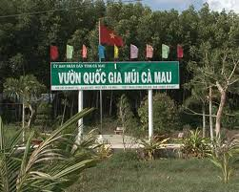
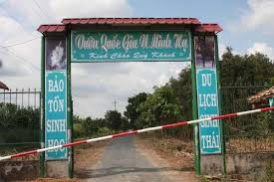
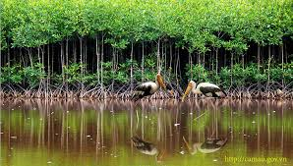
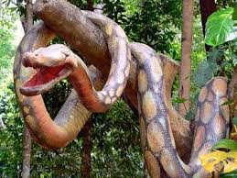
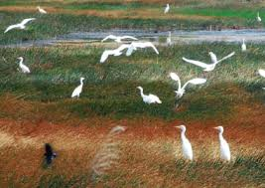
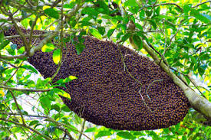
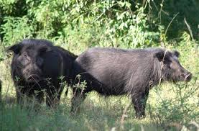
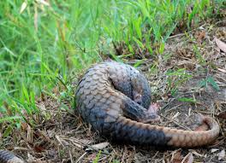
Em nên làm gì để góp phần bảo tồn TN, ĐDSH?
Các động vật như trong hình nay còn nhiều không? Vì sao?
Em có nhận xét gì về sự đa dạng sinh học ở đây?
Ở Cà Mau có một khu dự trữ sinh quyển lớn, em có biết nơi đó ở đâu ko?

Slide 19
2. Cảnh sông ngòi, rừng đước
Đọc lại đoạn 2 và cho biết Các dòng sông, con kênh ở vùng Cà Mau được đặt tên như thế nào?
Thiên nhiên ở đây còn rất tự nhiên, hoang dã, rộng lớn, trong lành.
Tên đất, sông ngòi, kênh rạch được đặt tên theo đặc điểm riêng của nó “người ta gọi tên đất, tên sông không phải bằng những danh từ mĩ lệ, mà cứ theo đặc điểm riêng biệt của nó mà gọi thành tên”:
- Rạch Mái Giầm vì hai bên bờ rạch mọc toàn cây mái giầm cọng tròn xốp nhẹ...
- Kênh Bọ Mắt vì ở đó tụ tập không biết cơ man nào là bọ mắt, đen như hạt vừng,chúng cứ bay theo thuyền…
- Kênh Ba Khía vì hai bên bờ tập trung toàn con ba khía.
- Xã Năm Căn vì ngày xưa trên bờ chỉ có một cái lán năm căn.
Cà Mau là nói trại theo chữ khơ mâu, tiếng Miên nghĩa là nước đen.
Việc đặt tên như vậy gợi ra đặc điểm gì về thiên nhiên Cà Mau?
Đặt tên đất, tên sông theo đặc điểm riêng, mang đậm tính địa phương.
Thiên nhiên còn tự nhiên, hoang sơ, trong lành.

Slide 20
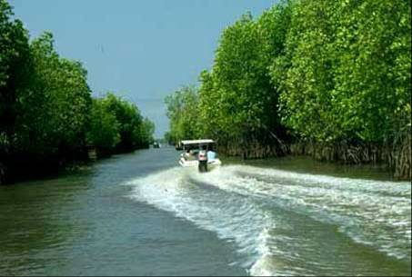
“Thuyền chúng tôi chèo thoát qua kênh Bọ Mắt, đổ ra con sông Cửa Lớn, xuôi về Năm Căn. Dòng sông Năm Căn mênh mông, nước ầm ầm đổ ra biển ngày đêm như thác, cá nước bơi hàng đàn đen trũi, nhô lên hụp xuống như người bơi ếch giữa những đầu sóng trắng. Thuyền xuôi giữa dòng con sông rộng hơn ngàn thước, dựng lên cao ngất như hai dãy trường thành vô tận. Cây đước mọc dài theo bãi, theo từng lứa trái rụng, ngọn bằng tăm tắp, lớp này chồng lên lớp kia, ôm lấy dòng sông, đắp từng bậc màu xanh lá mạ, màu xanh rêu, màu xanh chai lọ,… lòa nhòa ẩn hiện trong sương mù và khói sóng ban mai”
Cảnh sông Năm Căn và rừng đước được miêu tả theo trình tự nào?
Đoạn văn miêu tả hình ảnh gì?
Cảnh sông Năm Căn và rừng đước
Trình tự miêu tả: Từ gần (dòng sông) đến xa (rừng đước)

Slide 21
“Thuyền chúng tôi chèo thoát qua kênh Bọ Mắt, đổ ra con sông Cửa Lớn, xuôi về Năm Căn. Dòng sông Năm Căn mênh mông, nước ầm ầm đổ ra biển ngày đêm như thác, cá nước bơi hàng đàn đen trũi, nhô lên hụp xuống như người bơi ếch giữa những đầu sóng trắng. Thuyền xuôi giữa dòng con sông rộng hơn ngàn thước, dựng lên cao ngất như hai dãy trường thành vô tận. Cây đước mọc dài theo bãi, theo từng lứa trái rụng, ngọn bằng tăm tắp, lớp này chồng lên lớp kia, ôm lấy dòng sông, đắp từng bậc màu xanh lá mạ, màu xanh rêu, màu xanh chai lọ,… lòa nhòa ẩn hiện trong sương mù và khói sóng ban mai”
Chỉ ra các chi tiết miêu tả sự hùng vĩ của dòng sông và rừng đước?
Cây Đước mọc ở vùng bùn lầy của bờ biển vùng nhiệt đới, có bộ rễ rất phát trên, trên thân cành lại có rất nhiều rễ trụ đan xen ngang dọc, rủ xuống bãi lầy, ngoài tác dụng chống đỡ cho cây, Đước còn có tác dụng thoáng khí và hô hấp.
Đước là cây "máy lọc nước biển thành nước ngọt màu xanh
Ven biển Kiên Giang có rất nhiềuđước em có biết nó còn có tác dụng gì không?
Tại sao đước lại sinh sôi nảy nở đông đúc như trong đoạn văn miêu tả?
Rừng Đước không những bảo vệ bờ biển khỏi bị ăn lấn vào trong đất liền, mà còn mở rộng bờ biển. Đước còn có thể giữ được chất lắng đọng của nước biển, cùng với lá rụng và phân chim, lâu ngày sẽ thành đảo mới hoặc đất liền. Rừng Đước còn là nơi cư trú của nhiều loại chim, tôm, cá, cua, làm cân bằng sinh thái bờ biền.
Đước là loài thực vật thường mọc ở đâu? Nó có tác dụng gì?
Vì đước là "thực vật thai sinh" (cây đẻ con), quả chín hạt sẽ nảy mầm trong quả, mầm rời ra khỏi cây mẹ và rơi xuống bùn, khoảng vài giờ sau mọc rễ và thành cây non,đước không ngừng sinh sôi nảy nở trên bãi lầy tạo ra một vùng rừng đước rộng lớn.

Slide 22
“Thuyền chúng tôi chèo thoát qua kênh Bọ Mắt, đổ ra con sông Cửa Lớn, xuôi về Năm Căn. Dòng sông Năm Căn mênh mông, nước ầm ầm đổ ra biển ngày đêm như thác, cá nước bơi hàng đàn đen trũi, nhô lên hụp xuống như người bơi ếch giữa những đầu sóng trắng. Thuyền xuôi giữa dòng con sông rộng hơn ngàn thước,…Rừng đước dựng lên cao ngất như hai dãy trường thành vô tận. Cây đước mọc dài theo bãi, theo từng lứa trái rụng, ngọn bằng tăm tắp, lớp này chồng lên lớp kia, ôm lấy dòng sông, đắp từng bậc màu xanh lá mạ, màu xanh rêu, màu xanh chai lọ,… lòa nhòa ẩn hiện trong sương mù và khói sóng ban mai”
Chỉ ra các từ miêu tả màu sắc rừng đước trong đoạn văn trên?
-Nghệ thuật so sánh độc đáo
Chỉ ra các biện pháp tu từ trong đoạn văn trên?
-Tính từ diễn tả màu sắc, diễn tả màu xanh ở 3 mức độ

Slide 23
“Thuyền chúng tôi chèo thoát qua kênh Bọ Mắt, đổ ra con sông Cửa Lớn, xuôi về Năm Căn.
- Các động từ: Chèo thoát, đổ ra, xuôi về …diễn tả hoạt động của con thuyền.
- Không thể thay đổi trất tự được vì nó diễn tả quá trình xuôi theo dòng chảy của con thuyền.
Tìm các động từ chỉ hoạt động của con thuyền trong câu văn trên?
Nếu thay đổi trình tự những động từ này thì nội dung diễn đạt trong câu có bị thay đổi không?
Qua đây em có nhận xét gì về cách dùng từ của tác giả?
- Cách dùng từ chính xác và tinh tế.

Slide 24
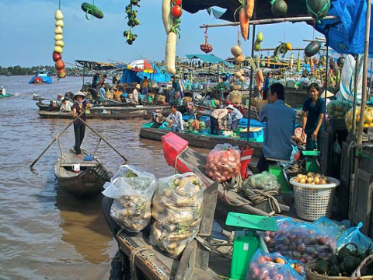
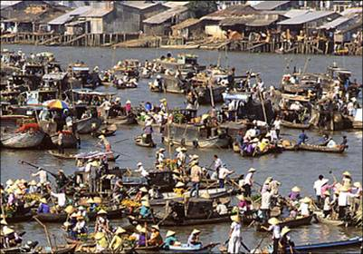
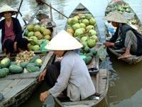
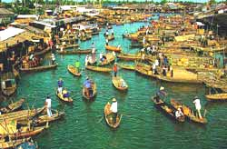

Chợ Năm Căn

Slide 25
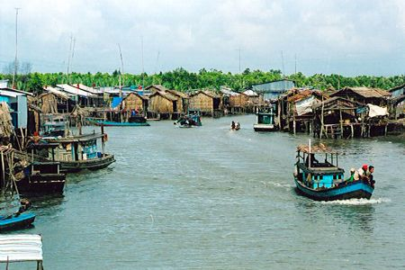
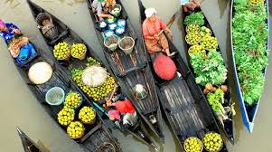
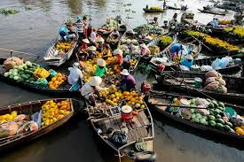
3. Cảnh chợ Năm Căn
Khung cảnh rộng lớn, thuyền bè san sát
Hàng hóa phong phú
Sự tấp nập, đông vui, trù phú
Quan sát đoạn cuối/SGK/20 tìm các chi tiết diễn tả sự đông vui, tấp nập, trù phú và độc đáo của chợ vùng Cà Mau?
- Chợ họp ngay trên sông nước, có thể mua mọi thứ mà không cần bước ra khỏi thuyền; đa dạng về màu sức trang phục, ngôn ngữ của nhiều dân tộc Sự độc đáo

Slide 26
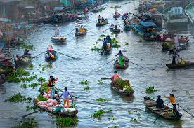
3. Cảnh chợ Năm Căn
Em có nhận xét gì về thái độ, tình cảm, sự hiểu biết của tác giả về sông nước Cà Mau?
- Miêu tả vừa bao quát, vừa cụ thể, chú ý cả màu sắc, hình khối,âm thanh.
Em có nhận xét gì về cách miêu tả cảnh chợ Năm Căn của tác giả?
-> Sự am hiểu sâu sắc, gắn bó; tình yêu với phong tục, cảnh vật, người Cà Mau…

Slide 27
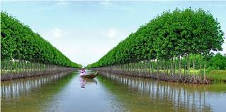
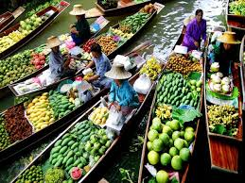
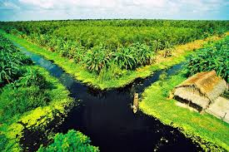
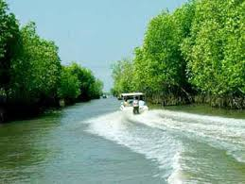
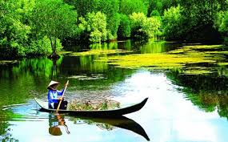
Em phải làm gì để góp phần giữ gìn, bảo tồn TNTN và cảnh quan môi trường tươi đẹp này?
Em thấy Đất nước mình từ Bắc đến Nam cảnh sắc như thế nào?
Em sẽ làm gì để góp phần xây dựng quê hương giàu đẹp?
Qua bài học, em có cảm nhận như thế nào về cảnh sông nước Cà Mau?

Slide 28
III. Tổng kết
Về nghệ thuật:
- Miêu tả từ bao quát đến cụ thể; lựa chọn từ ngữ tinh tế, gợi hình, sử dụng có hiệu quả các biện pháp tu từ.
-Kết hợp nhiều phương thức biểu đạt, trong đó miêu tả là chủ yếu.
Khái quát lại những đặc sắc về nghệ thuật của văn bản?
2. Về nội dung:
- Văn bản miêu tả sông nước Cà Mau đẹp rộng lớn, hoang dã, hùng vĩ, đầy sức sống; chợ Năm Căn tấp nập, trù phú độc đáo.
- Thể hiện sự gắn bó, tài quan sát, tình yêu sâu sắc của tác giả dành cho thiên nhiên và cuộc sống ở vùng Cà Mau.
Nhận xét về cảnh sắc sông nước Cà Mau và tình cảm của tác giả dành cho nơi này?

Slide 29
Trò chơi ô chữ
?
Đ A 1
N
G
I
Ỏ
I
Đ
O
À
?
Đ A 2
B
Ọ
M
Ắ
T
?
Đ A 3
C
À
M
A
U
?
Đ A 4
Đ
Ư
Ớ
C
?
Đ A 5
H
O
A
N
G
S
Ơ
?
Đ A 6
C
H
Ợ
N
Ổ
I
Câu 1: Ai là tác giả văn bản Sông nước Cà Mau?
Câu 6: Chợ buôn bán trên sông, bằng những chiếc ghe nhỏ gọi là gì?
Câu 3: Truyện này viết về tình nào của nước ta?
Câu 4: Loài cây mọc nhiều ở vùng ngập mặn Cà Mau?
Câu 5: Nhận xét về thiên nhiên vùng sông nước Cà Mau?
Câu 2: Tên con kênh có nhiều động vật nhỏ, đen như hạt vừng?

Slide 30

Hướng dẫn về nhà
1. Viết một đoạn văn trình bày cảm nhận
của em về vùng đất Cà Mau.
2. Sưu tầm những bài thơ, bài hát viết về Cà Mau.
3. Soạn bài: “bức tranh của em gái tôi”.

